Slide 1


əл-Фараби атындағы Қазақ Ұлттық Университеті
Химия жəне химиялық технология факультеті
ДӘРІС № 12
Хромопротеидтер мен нуклеопротеидтер алмасуы
Дәріс оқыған: х.ғ.к. Берғанаева Гүлзат Ерғазықызы

Slide 2
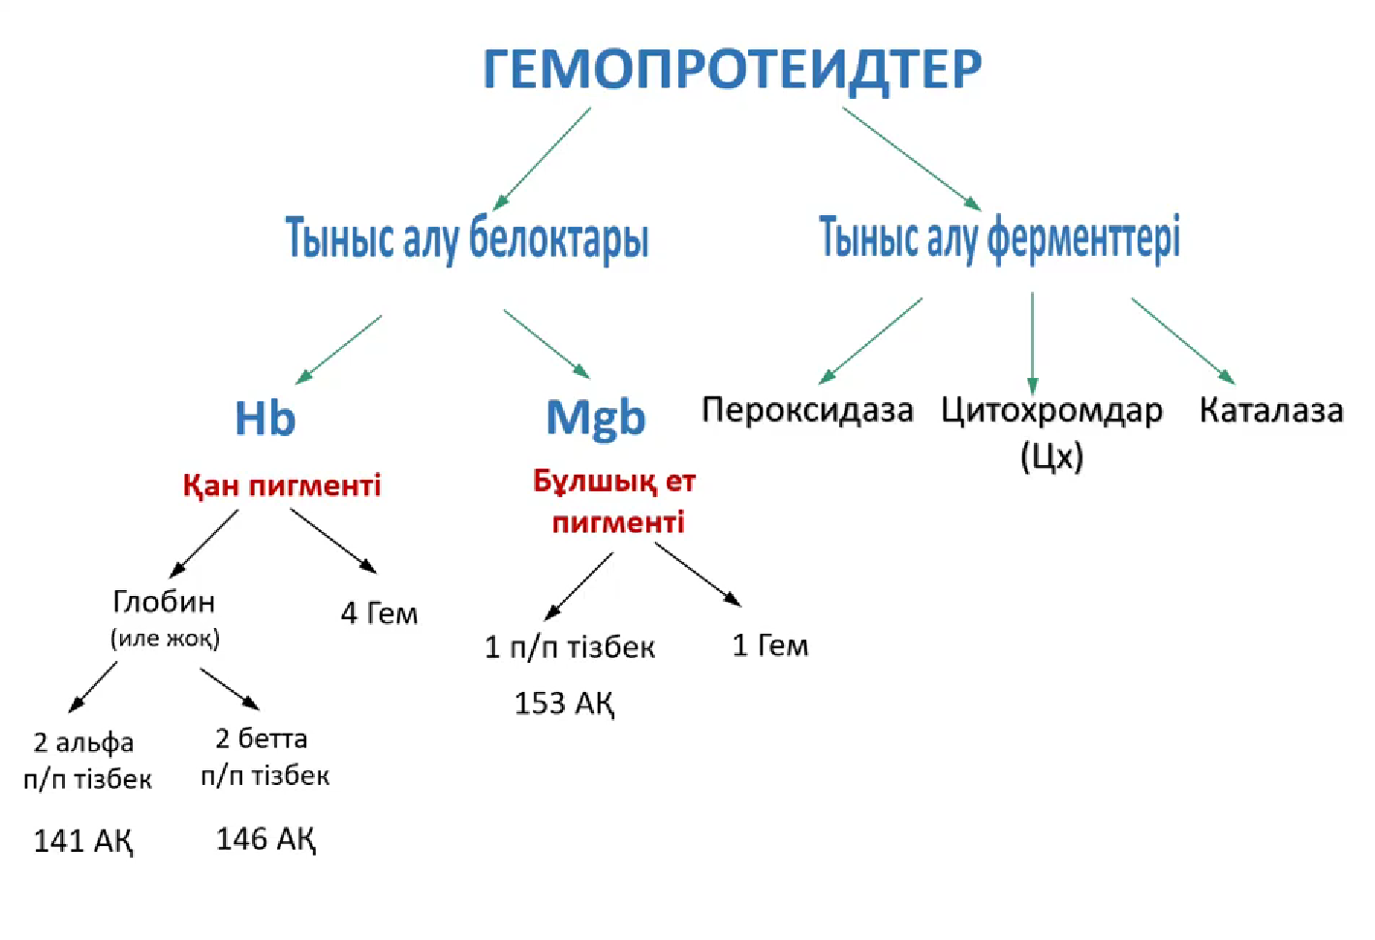

Slide 3
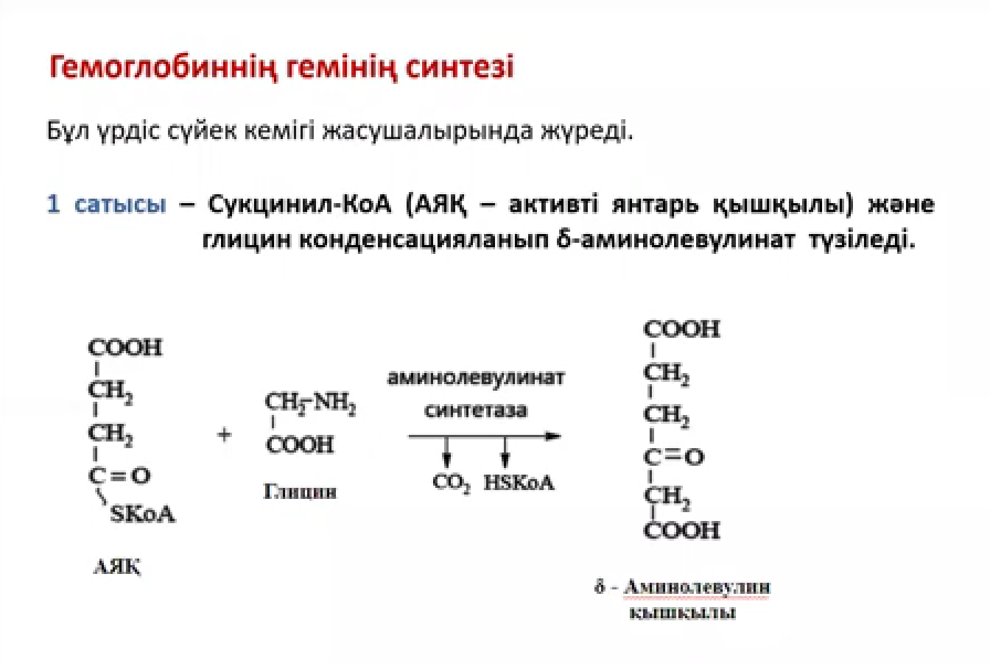

Slide 4
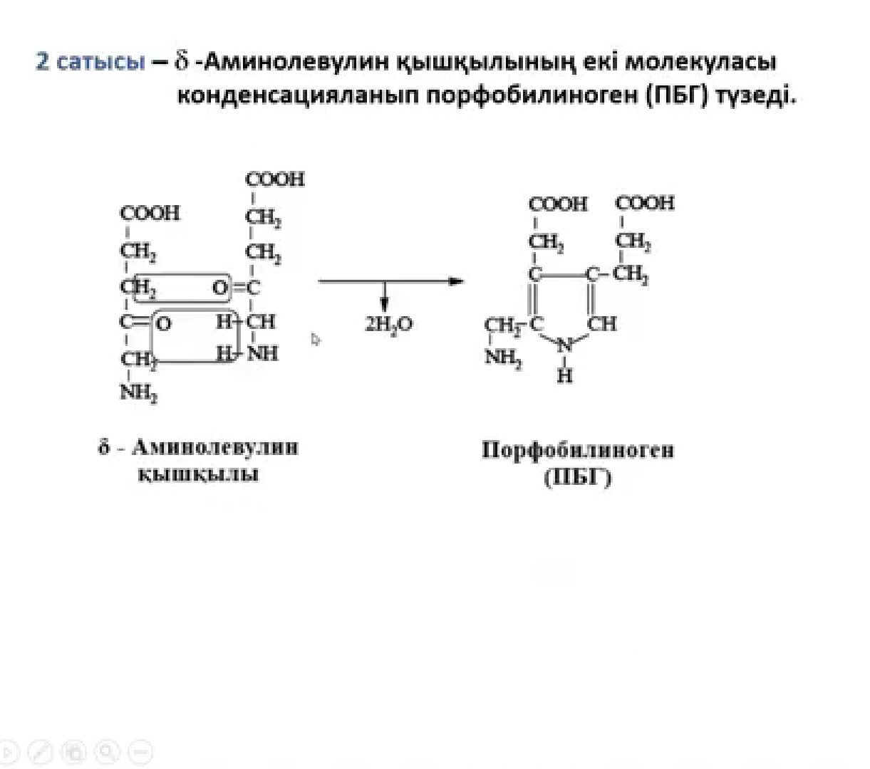

Slide 5
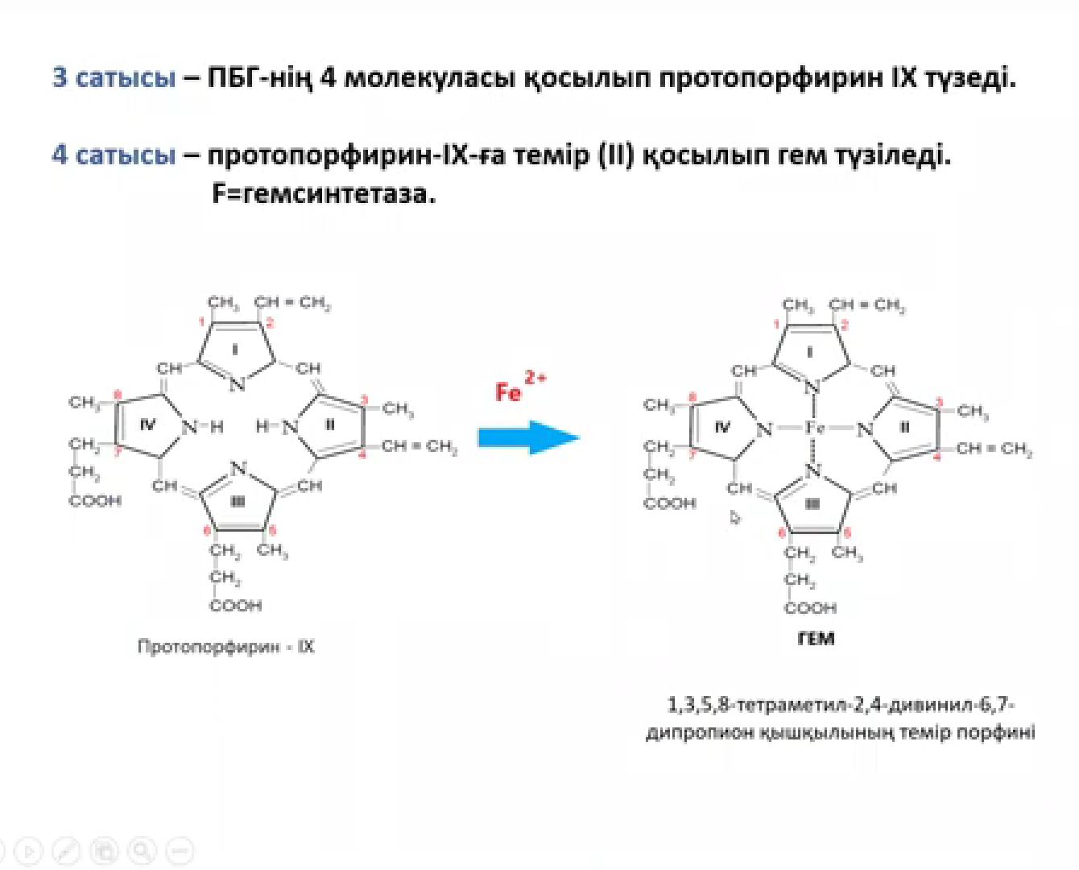

Slide 6
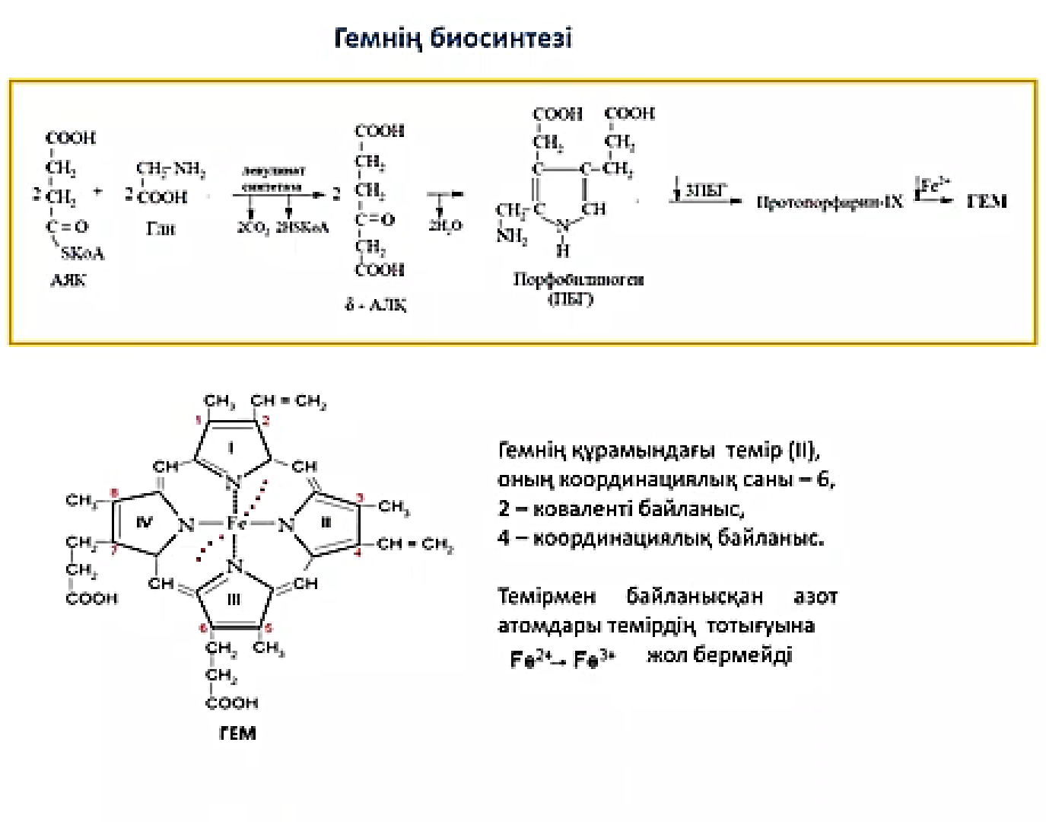

Slide 7
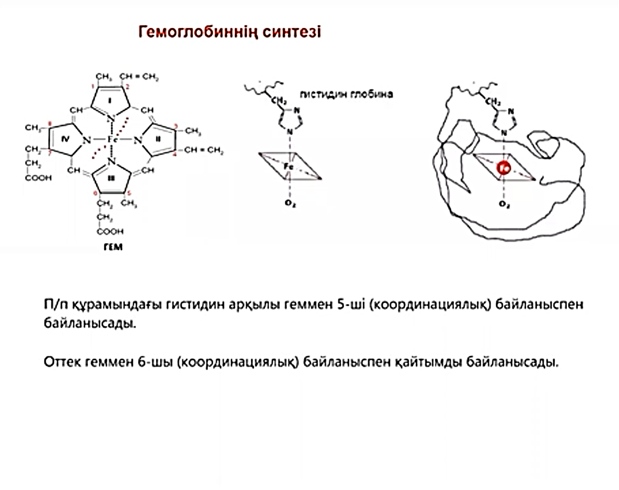

Slide 8
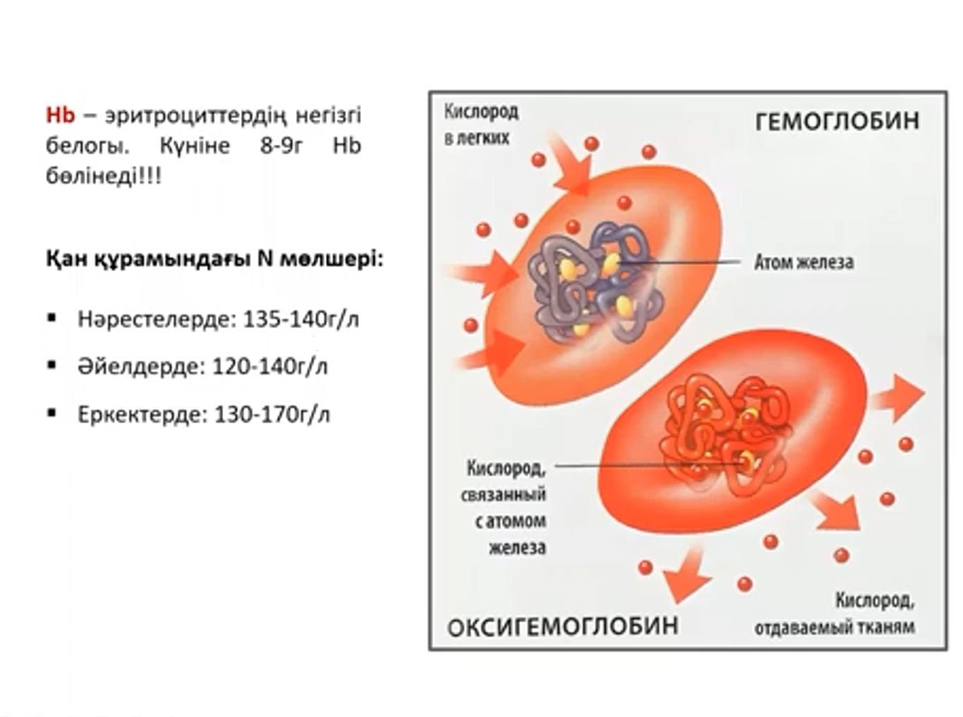

Slide 9
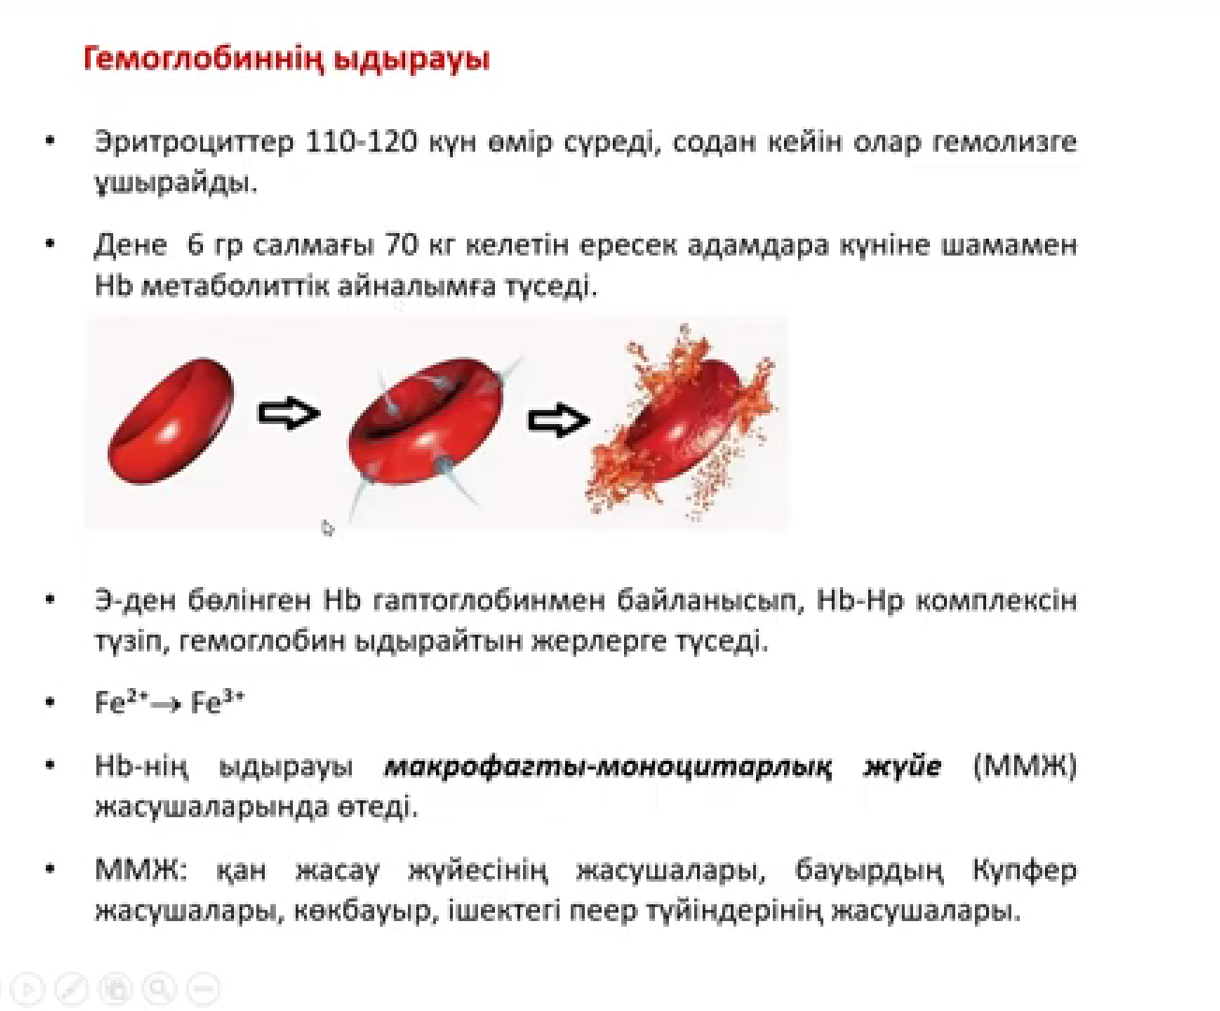

Slide 10
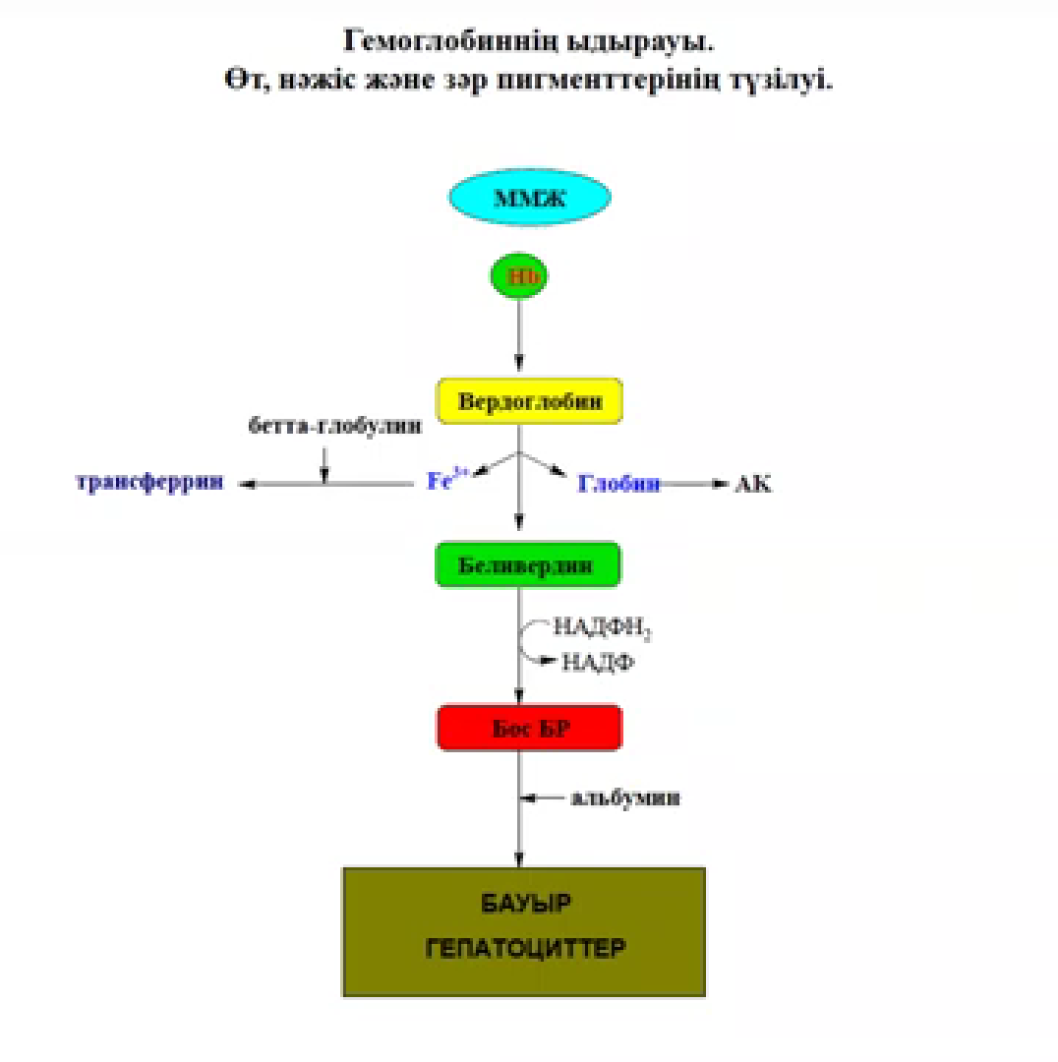
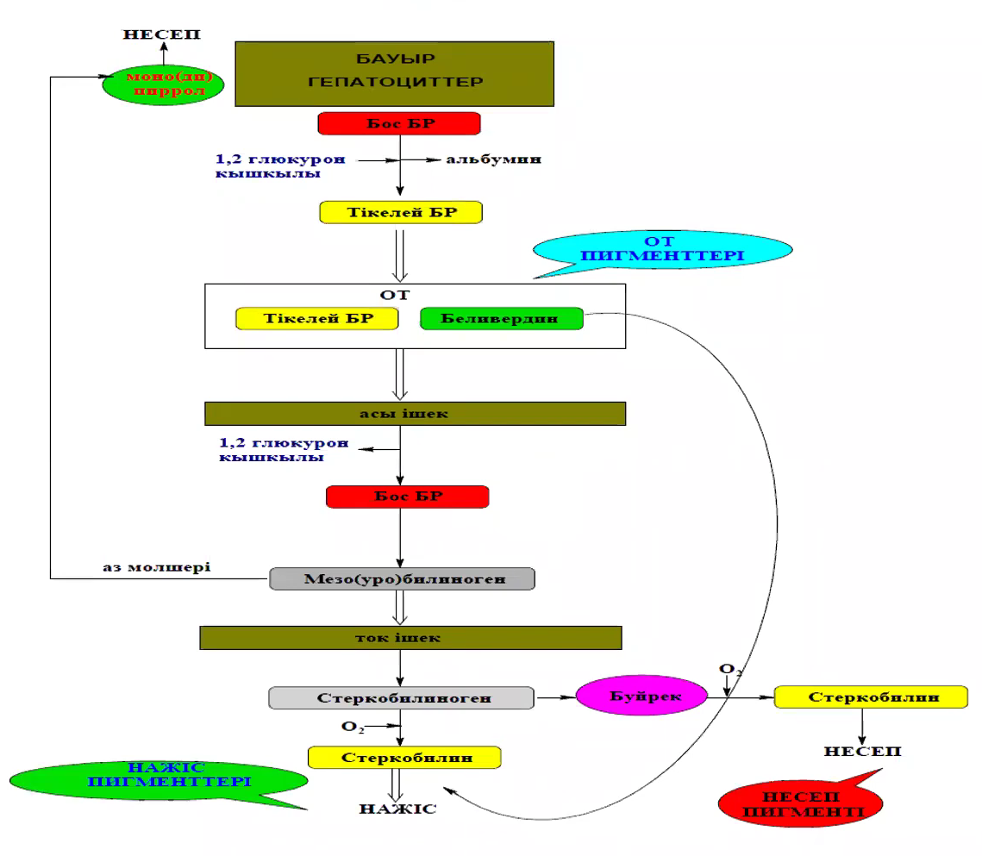

Slide 11
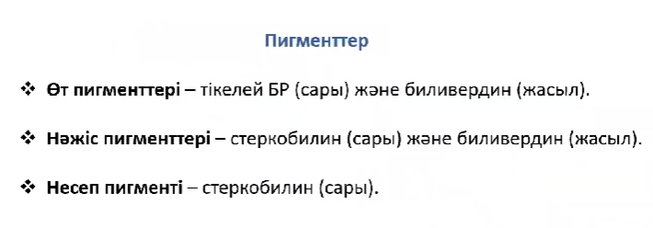

Slide 12
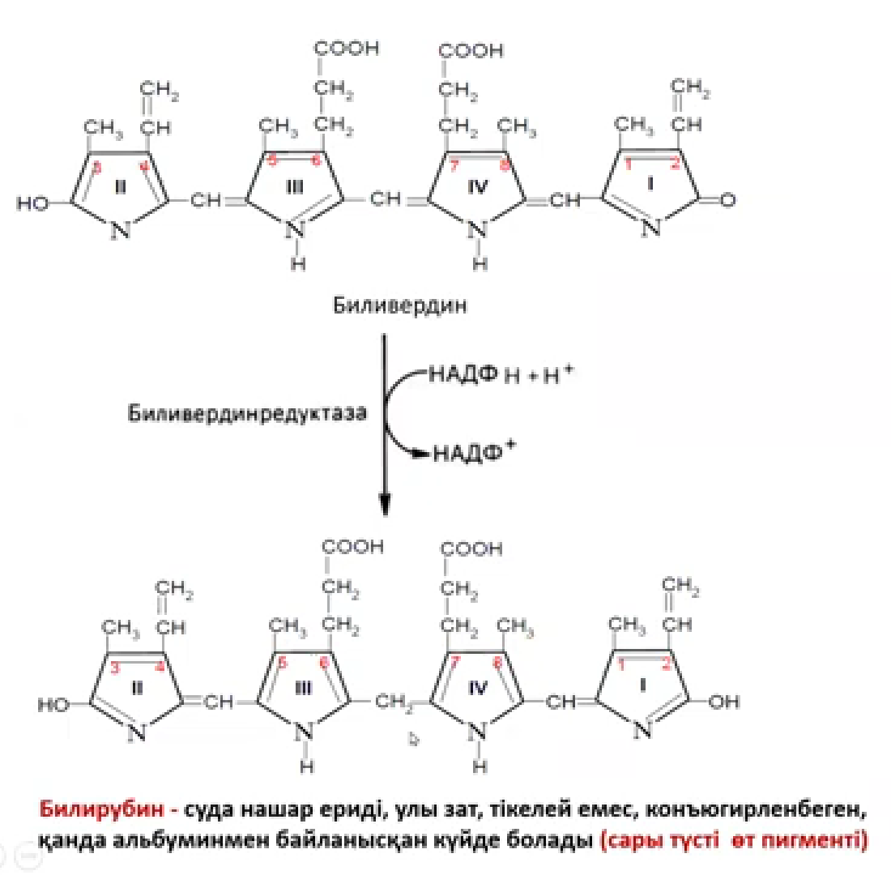

Slide 13
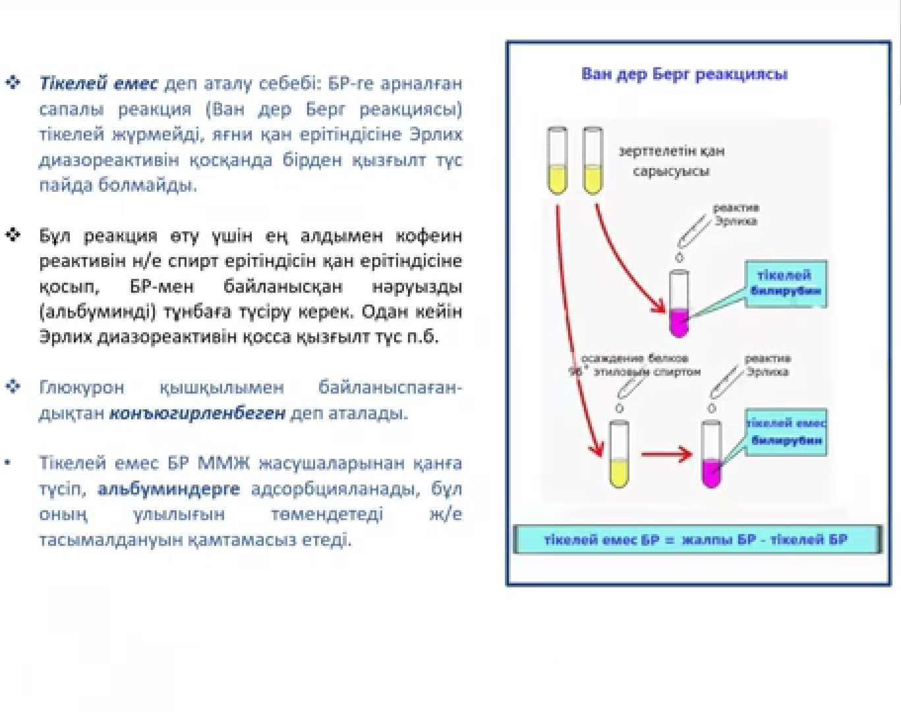

Slide 14
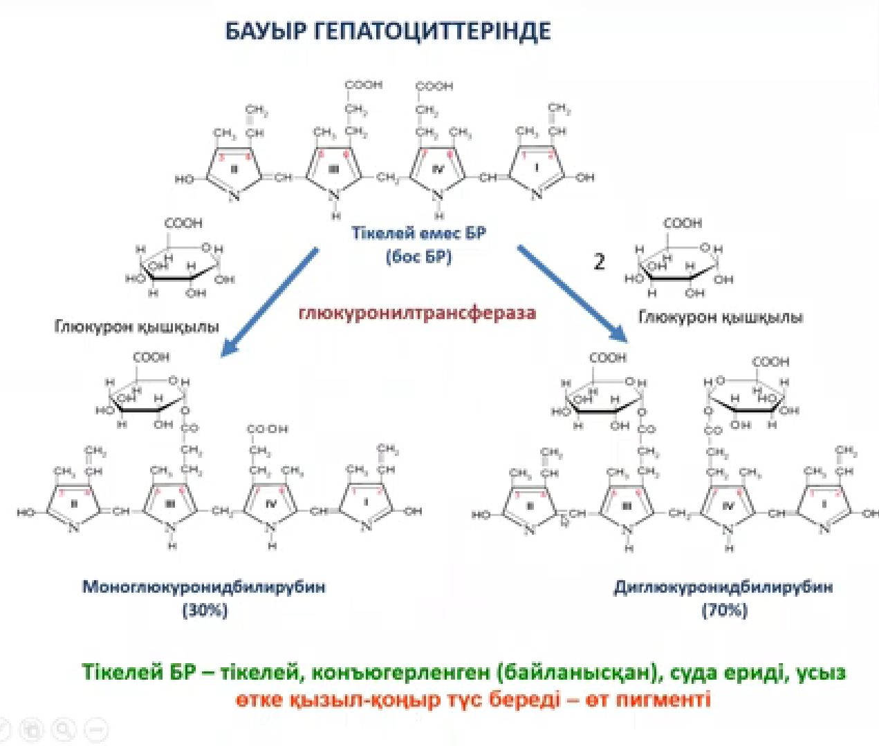
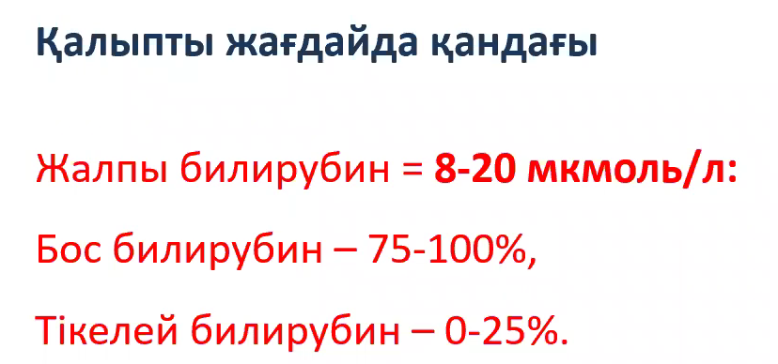

Slide 15
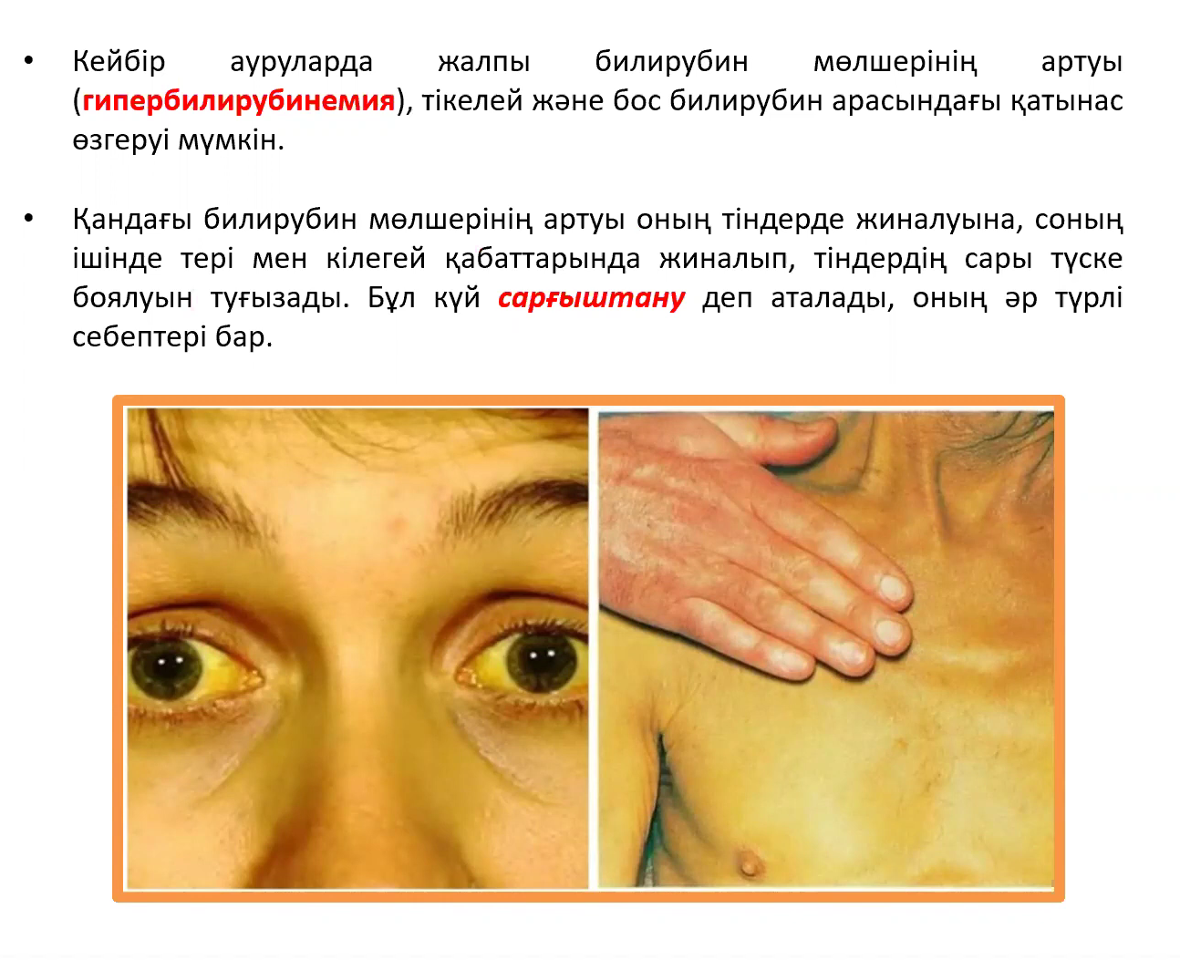

Slide 16
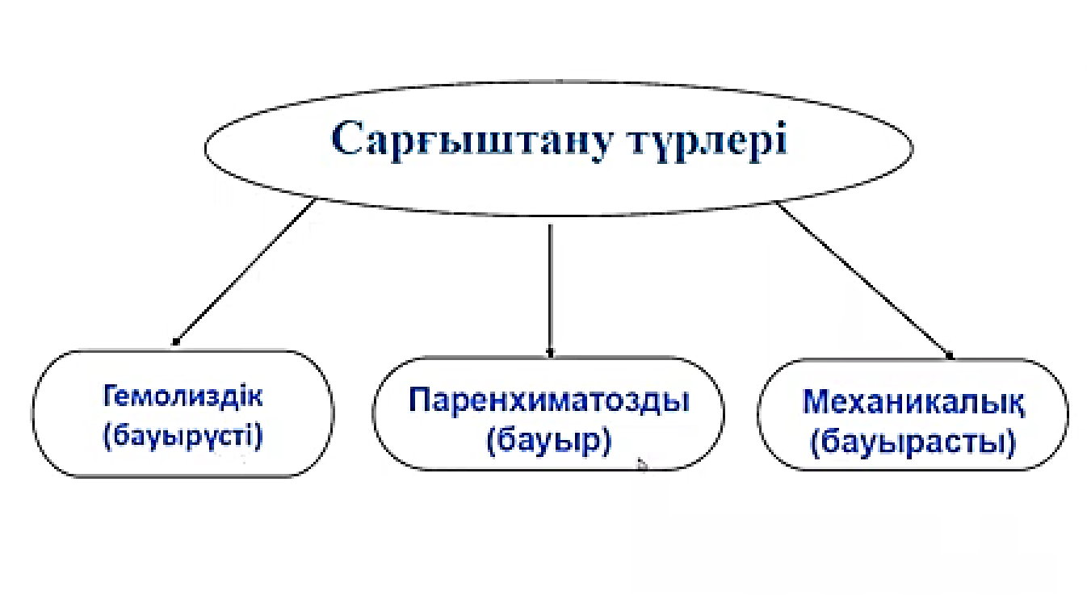

Slide 17
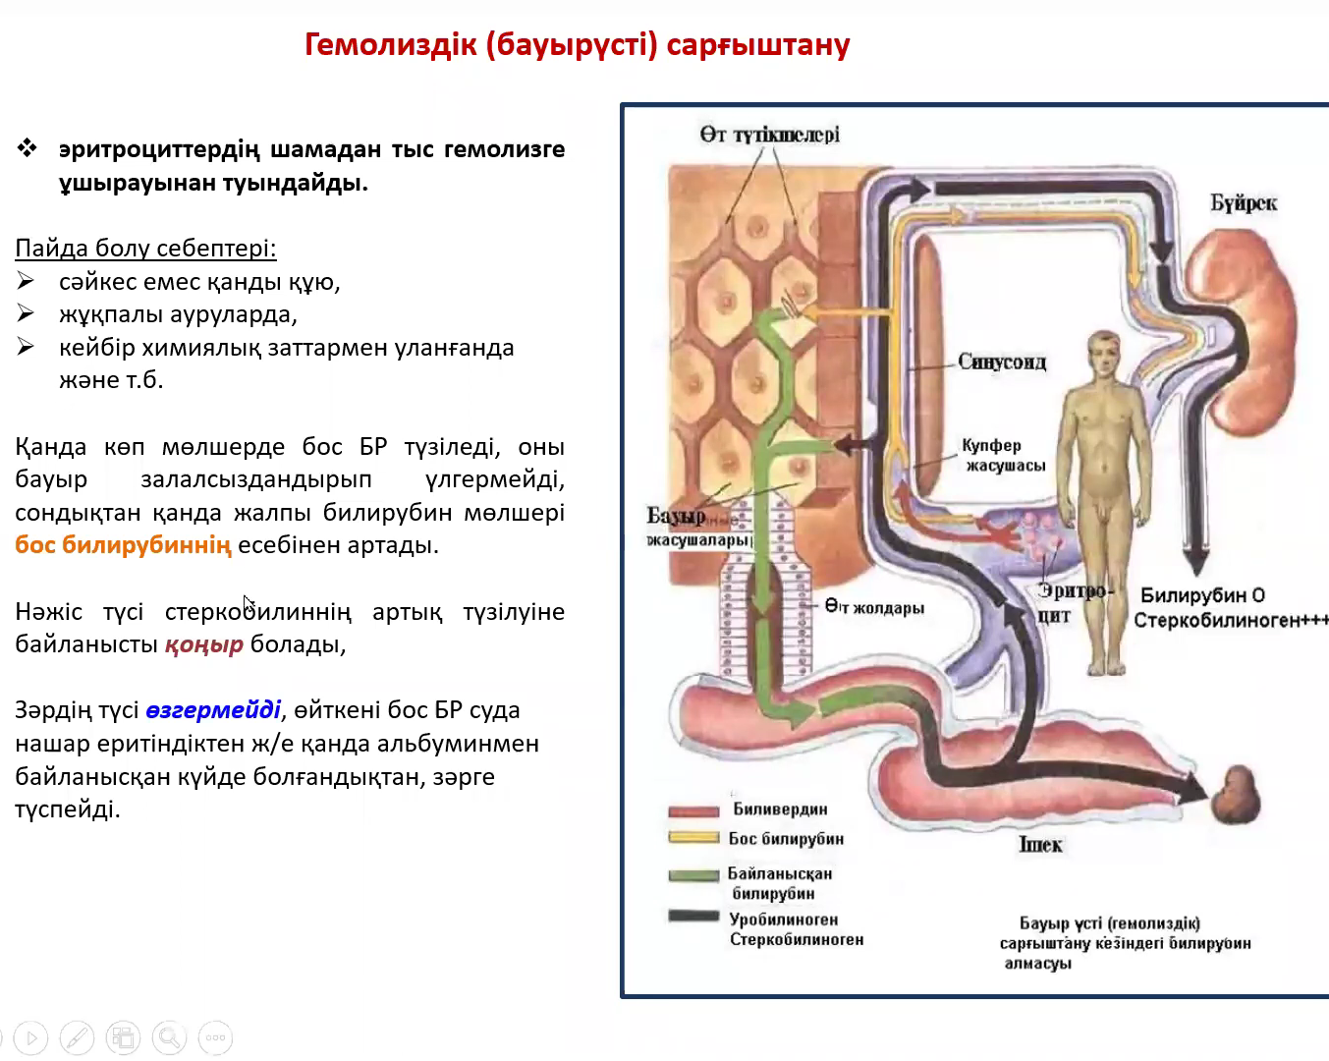

Slide 18
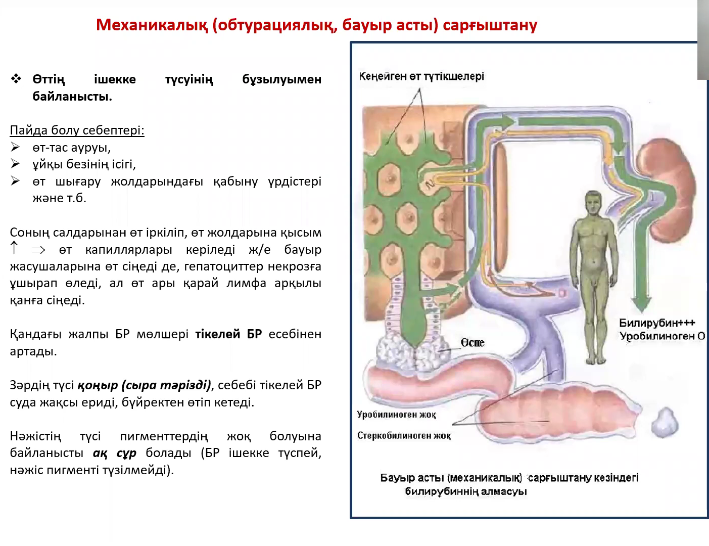

Slide 19
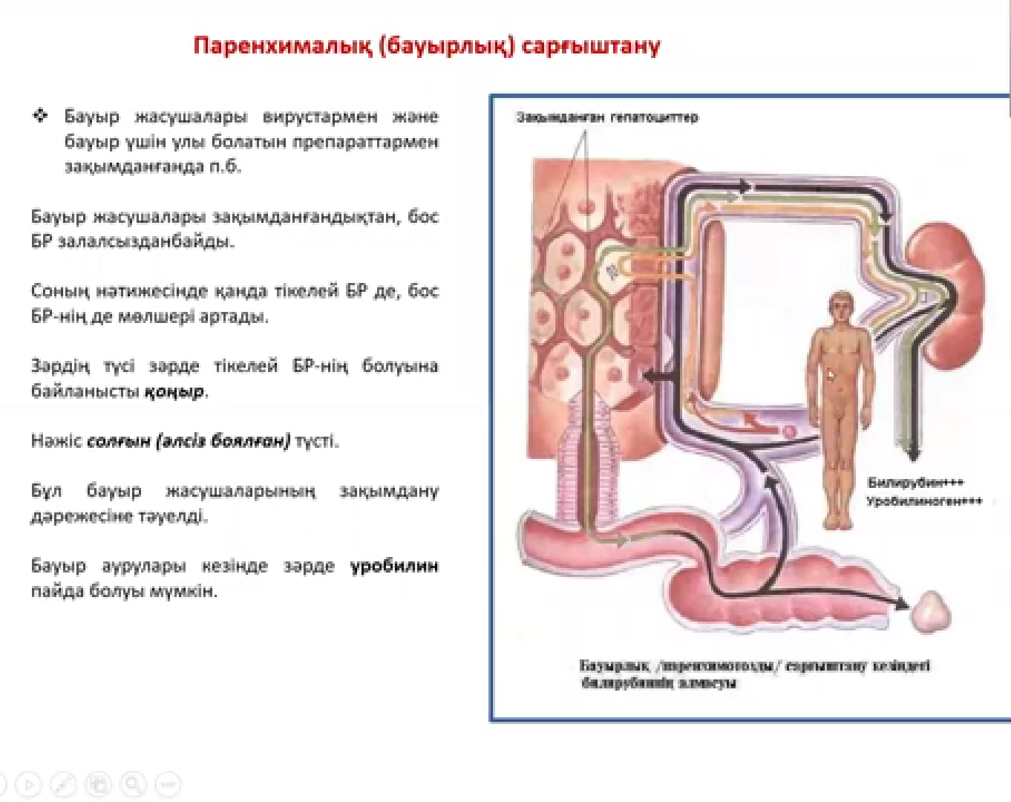

Slide 20
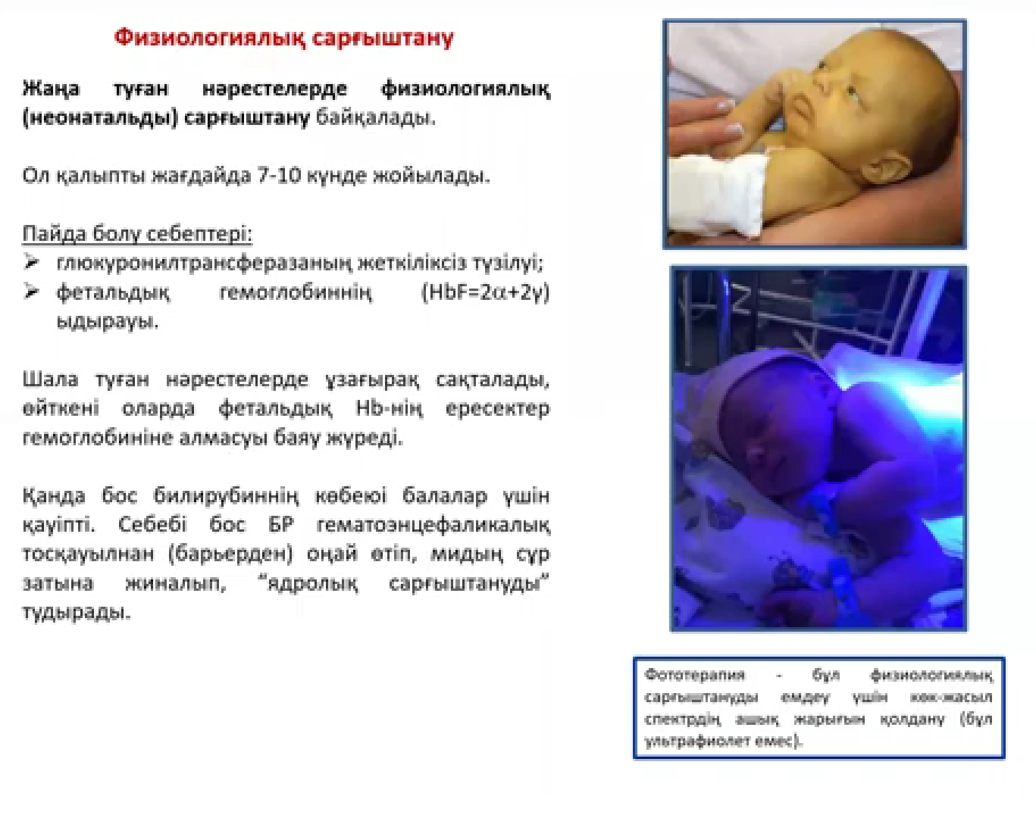

Slide 21
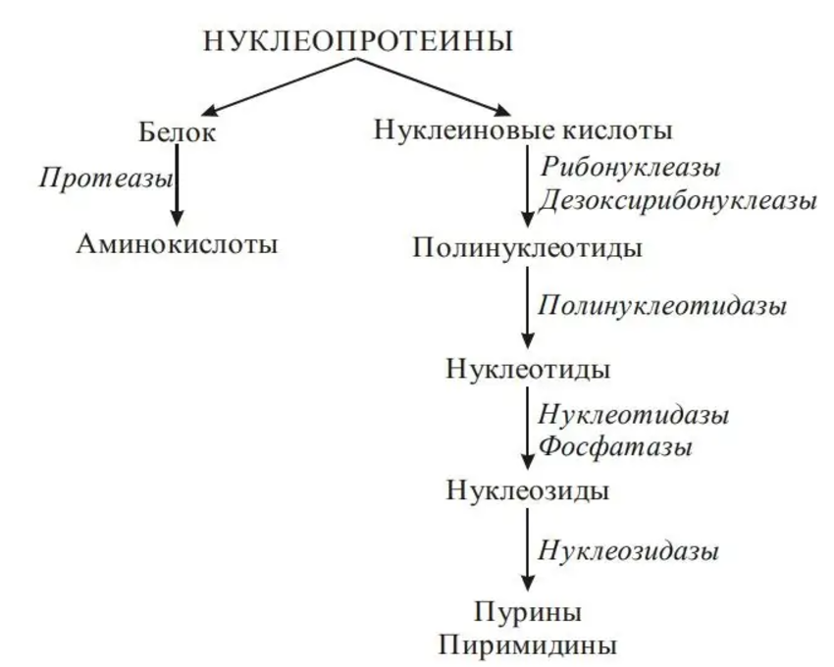

Slide 22
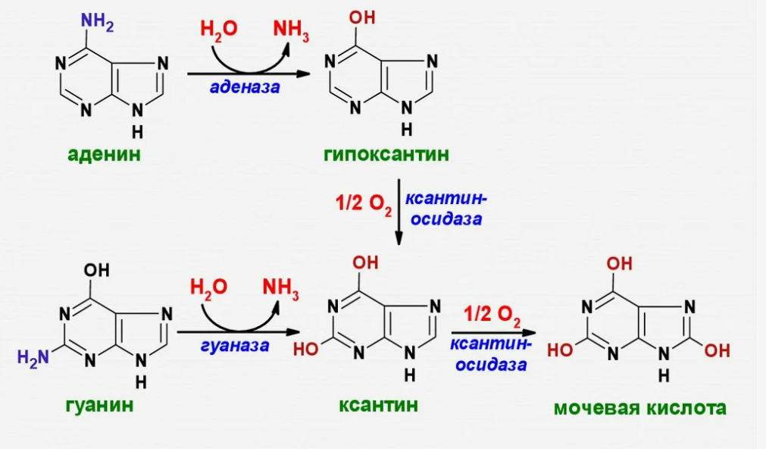
Несеп қышқылының түзілуі
Пуриндік негіздердің гидролитикалық дезаминденуі кезінде зәр қышқылы және аммиак түзіледі.
Несеп қышқылының түзілуі негізінен бауырда жүреді (тәулігіне 0,5- 1,0г). Несеп қышқылы зәр арқылы шығарылады.

Slide 23
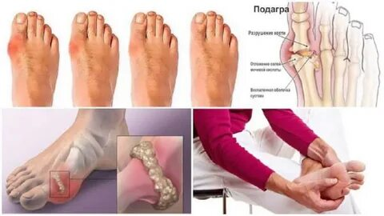
Нуклеопротеидтер алмасуы бұзылғанда подагра ауруы пайда болады, бұл кезде қан құрамында несеп қышқылының концентрациясы жоғарылайды, гиперурикемия (ПОДАГРА) байқалады.
Зәр қышқылының тұздары суда нашар ериді, сондықтан зәр қышқылы мөлшерінің азғантай артуы кристалдардың түзілуіне әкеледі.
Натрий ураты кристалдары буындарға, көбінесе майда буындарда жиналып,. сол жерде қабыну реакцияларын тудырады, нәтижесінде буындар деформацияланып қызметі өзгереді. Буындардың қабынуы кезінде күшті ауырсыну болады.
Тұздар сіңірлерде, теріде және ішкі органдарда жиналады. Ураттардың жиналған жеріне байланысты олардың бүйрек тіндерінде бүйрек тастары түзілуі немесе бүйрек табақшаларында жиналуы бүйрек жетіспеушілігін тудыруы мүмкін.

